Slide 1

TEAM PROJECT
Blog
004 김수수 007 윤효섭 010 이슬
011 박재성 014 정다해

Slide 2
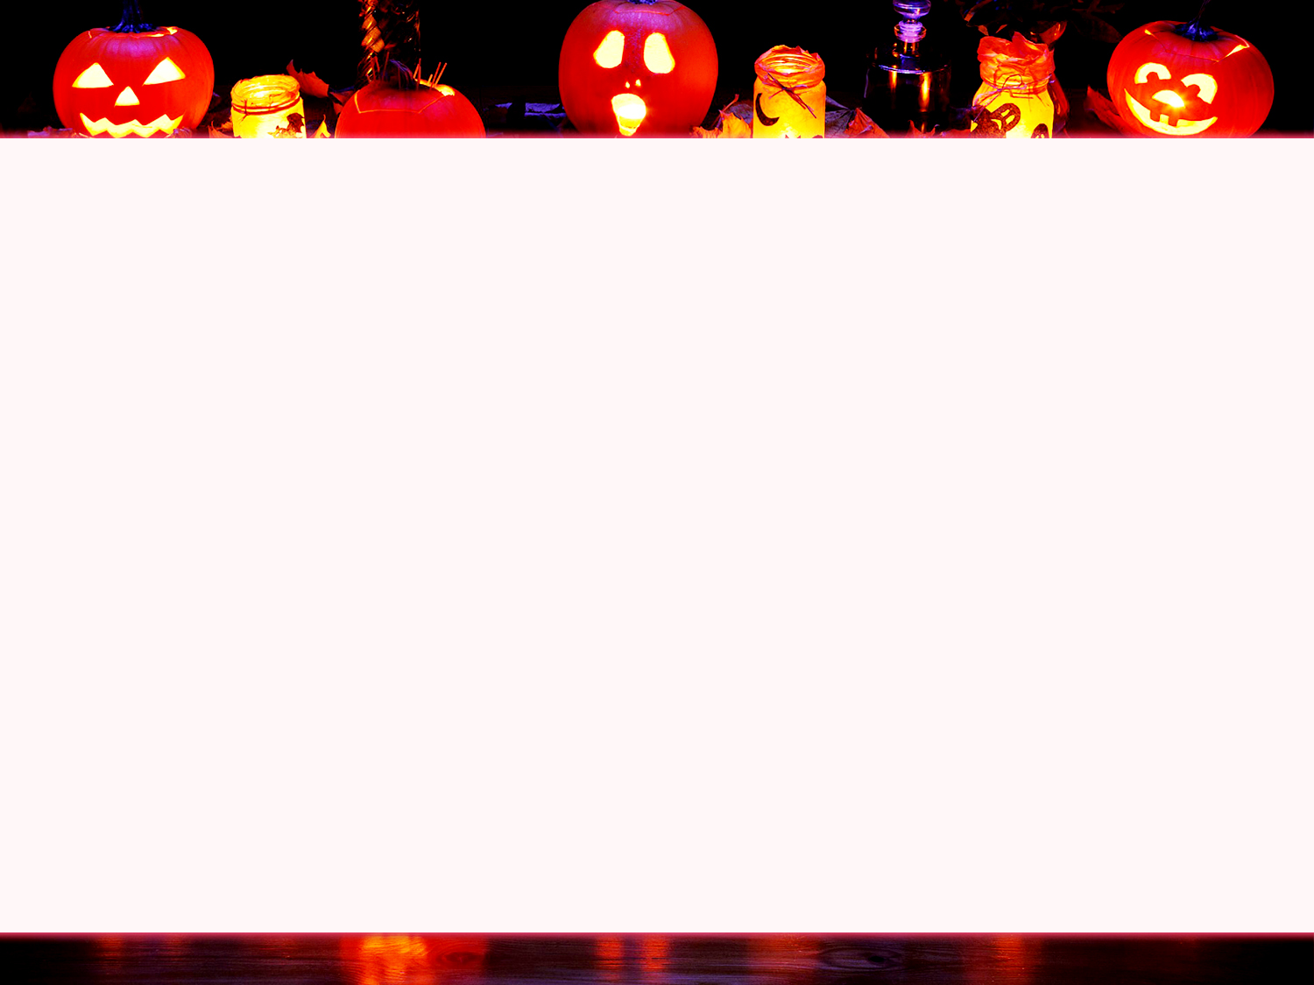
Table 구조
Member(회원)
userid | 회원 ID
userpw | 패스워드
name | 이름
phone | 전화번호
blogname | 블로그 제목
type | A : admin, U : user
Post(게시글)
no | 글번호
title | 글제목
content | 내용
writeday | 작성일
readcount | 조회수
userid | 작성자
openState | 공개, 비공개 설정
Reple(답글)
rno | 리플 번호
content | 내용
writeday | 작성일
userid | 작성자
pno | Post 참조 FK

Slide 3
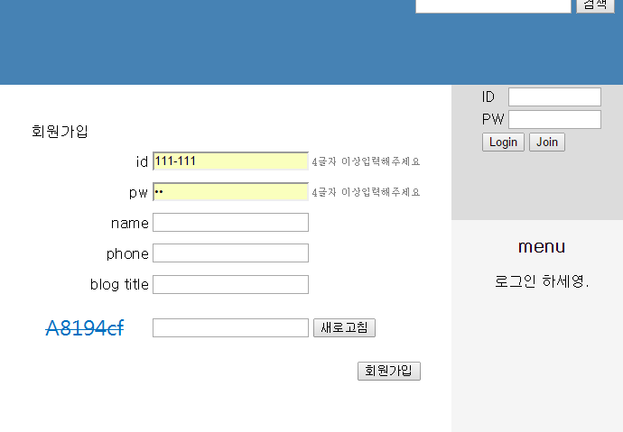
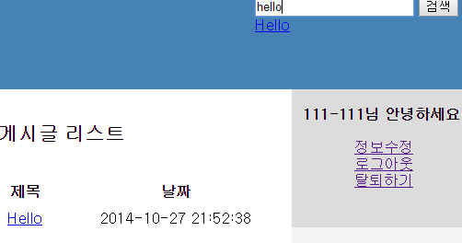
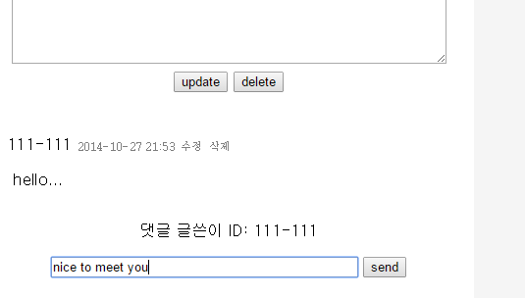
비동기 처리

Slide 4
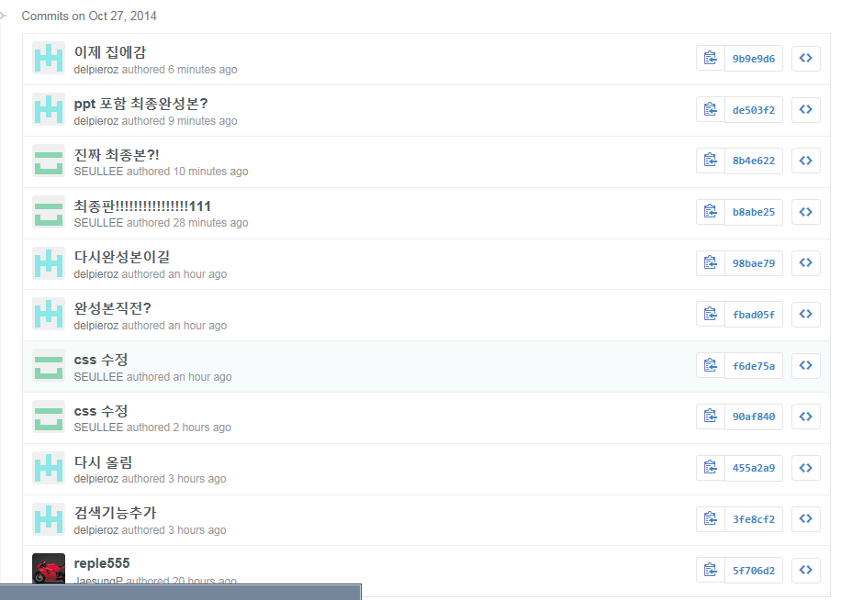

Slide 5
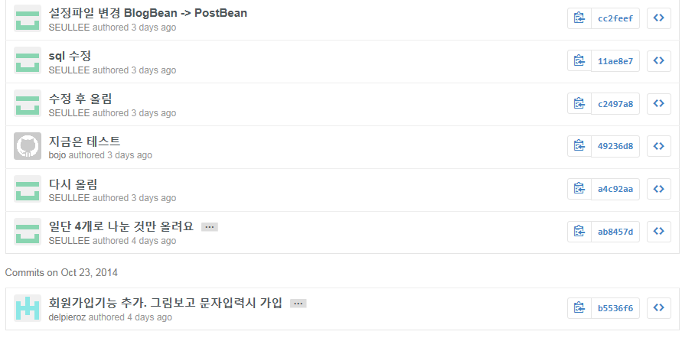

Slide 6
About Blog Project..
수정 부분이 합쳐져서 나오는 것은 편리하나 충돌 오류가 완화 되었으면 좋겠다.
한글 깨지는 현상 오류 처리가 어렵다.
형상관리툴 사용에 있어 생각보다 불편하다.
여태껏 팀 프로젝트 중에서 진정한 협업능력 스킬업.
피곤하다.. 자고싶다...
5분 스피치도 해야한다.
좋은 경험 이었다.

Slide 7
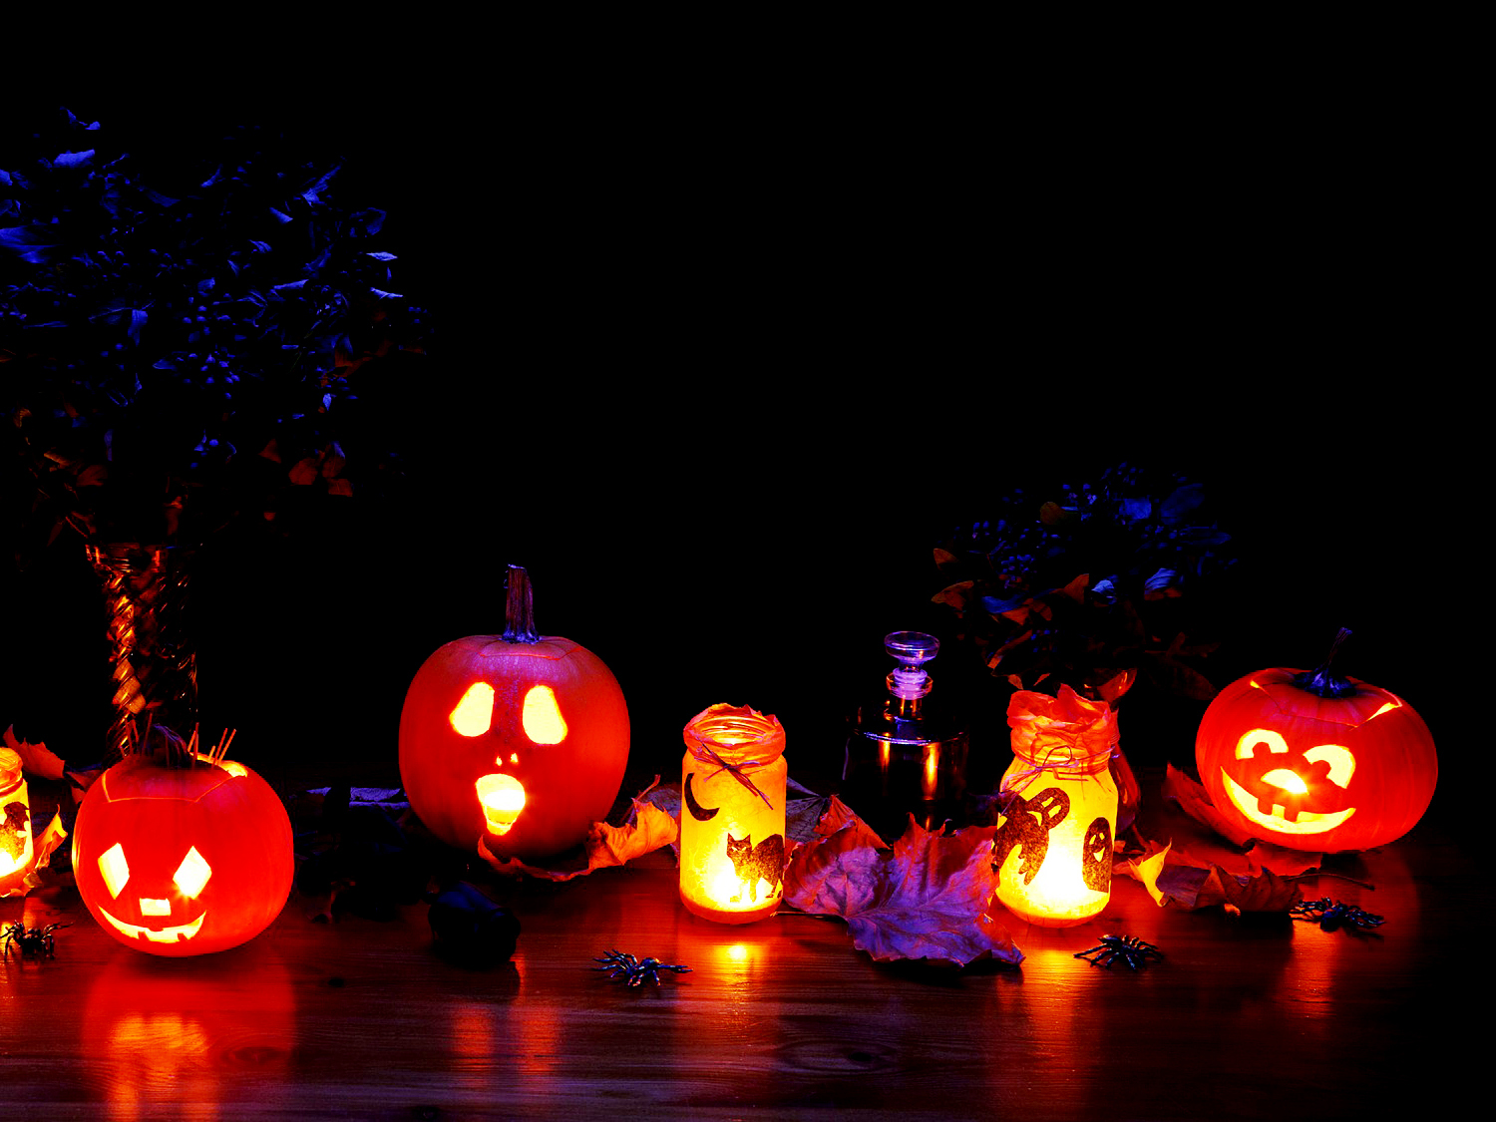
Thank You

